Slide 1
フロッタージュカルタ （うつす） （１・２年）
実施学年 ２年 １月 （４時間）
（版表現の造形活動の評価規準） ① （関心・意欲・態度） 思いのまま、十分に ・凹凸の形を写し取る活動を楽しみ、写し取った形を見立てて表す。 ② （発想・構想の能力） 思い付いたり、考えたり ・凹凸の形、写し取る色の印象の違い、重なりや並べ替えなどの構成を意識し、思いついたり考えたりして、工夫して表す。 ③ （創造的な技能） 手や体全体で、工夫する ・活動の中ではさみやカッター、糊などの用具の使い方に慣れ、工夫している。 ・手触りや凹凸のある材料の表情を感じながら、工夫して用いている。 ④（鑑賞の能力） 面白さに気付く ・感じたことを話したり、聞いたりしながら、作品の面白さや楽しさを感じている。
授業の目標 ・フロッタージュすることを通して身近な素材のもつ手ざわりに関心を持ち、様々なものに積極的に触れたり、触った感じの違いを見つけたりして活動する | 準備物 ・作例 ・版画用紙 ・クーピー ・厚紙でつくった枠 ・読み札用画用紙
活動例 ・教師がこすり出ししたものを見て、何を こすり出ししたか、教室の中から探す。 ・教室や校内、校庭などからおもしろい 手ざわりのものを見つけ、こすり出しする。 ・フロッタージュした中で気に入ったとこ ろを切り取る。 ・手ざわりと、こすり出ししたものの名前を 入れて、読み札をつくる。 ・できたカルタで遊ぶ。 | 指導のポイント ①何種類か用意し、グループ対抗で見つけさせる。 ②クーピーでこすり出しさせる。 こすり出しした周りに、手ざわりと何をこすり出しし たのかをメモさせる。 ③枠を用意し、それに合わせて切り取らせる。 「○○している△△」のように、いくつか話型を 示す。国語で学習している「ようすをあらわすこ とば」を想起させ、オノマトペやたとえを使うよう 伝える。
何をこすり出したか、正体を見つけよう
おもしろい手ざわりのものをフロッタージュしよう
フロッタージュカルタをつくろう
版表現の魅力！
・凹凸の工夫で生まれる形や色から思いついて表しやすい。
・彫刻刀で彫る楽しさ。
・凹凸をつくって写し取ってできる形や色や、組み合わせることで、表現を広げることができる。
題材例 「フロッタージュ探偵団」

Slide 2
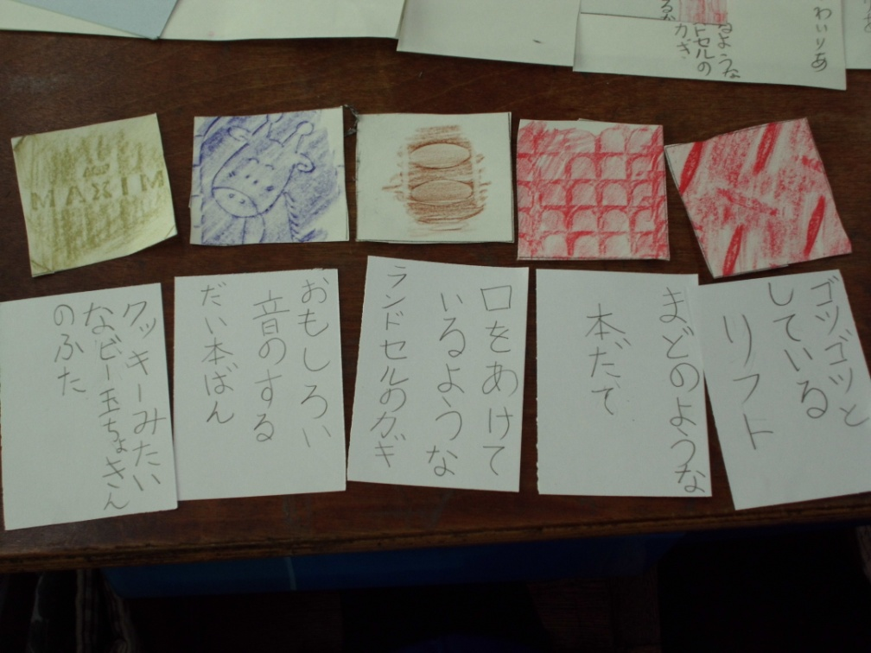
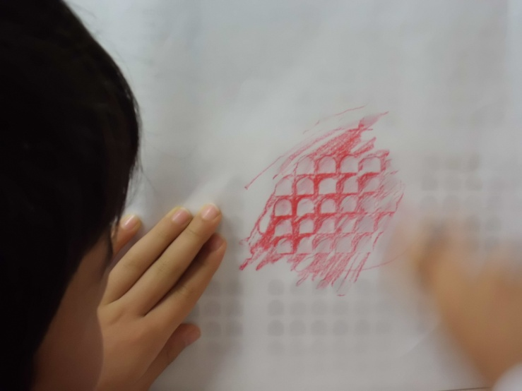
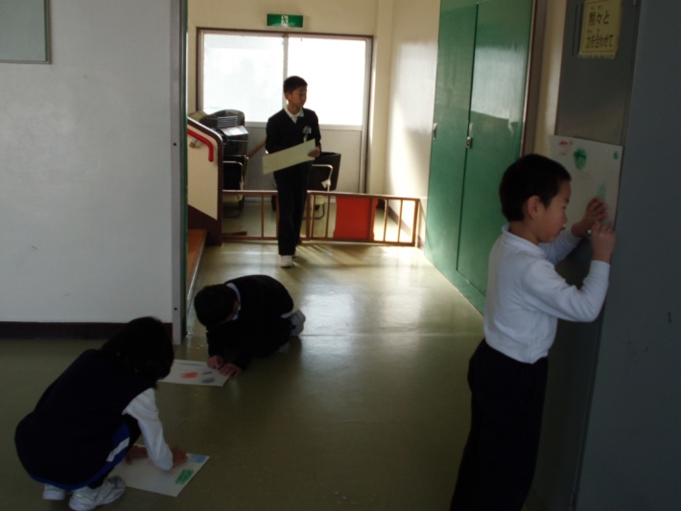
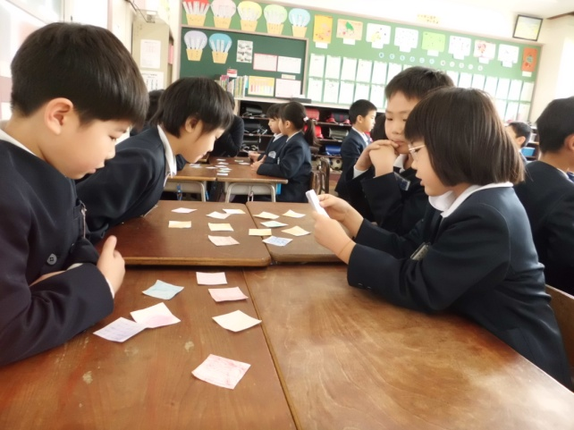
フロッタージュカルタ （うつす） （１・２年）
カルタの完成。
最後はカルタ遊びで盛り上がりました。か

